Slide 1
Coleta de Dados
SLIDE CAPA
Cristiano Carvalho

Slide 2
Tipos de Coleta
SLIDE PARA SEPARAR CAPÍTULO/ TÓPICO

Slide 3
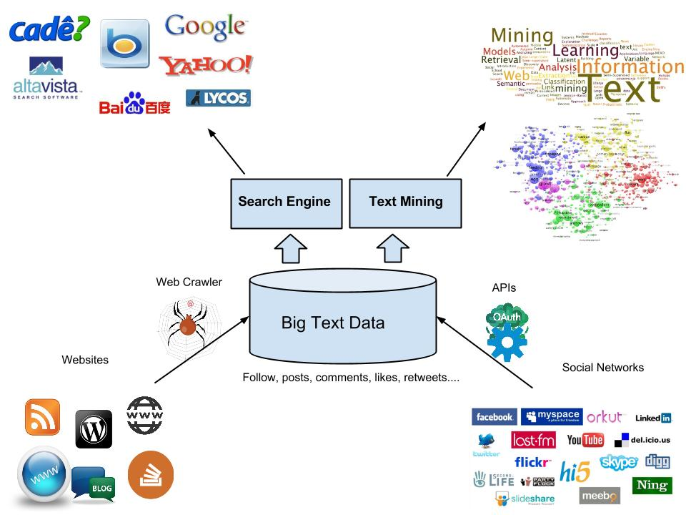
Escopo
SLIDE PARA IMAGENS
OBS: FOTO CENTRALIZADA

Slide 4
Coleta de Dados
São necessárias ferramentas e estratégias para ter acesso aos dados da Web
Existem diferentes formas de abordar uma tarefa de coleta
Existem também uma série de desafios e problemas
SLIDE PARA TÓPICOS

Slide 5
Coleta de Dados
Atualmente muitas formas vêm sendo desenvolvidas para facilitar a disseminação de conteúdo (APIs, RSS, bases completas para download ...)
SLIDE PARA TÓPICOS

Slide 6
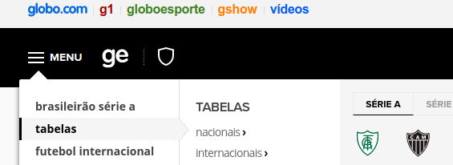
Formatos de conteúdo na Web
HTML HyperText Markup Language ou Linguagem de Marcação de Hipertexto.
SLIDE PARA TEXTO CORRIDO
OBS: NÃO É ACONSELHÁVEL COLOCAR MUITO TEXTO NOS SLIDES

Slide 7

Formatos de conteúdo na Web
HTML <title> Atlético-mg | Globoesporte.com </title> <li class="menu-item " id="menu-2-brasileirao-serie-a"> <a href="http://globoesporte.globo.com/futebol/brasileirao-serie-a/”
class="menu-item-link"> <span class="menu-item-title"> brasileirão série a </span> </a> </li>
SLIDE PARA TEXTO CORRIDO
OBS: NÃO É ACONSELHÁVEL COLOCAR MUITO TEXTO NOS SLIDES

Slide 8
Formatos de conteúdo na Web
XML HTML e XML são primos. Ambos identificam elementos em uma página e utilizam sintaxes similares. A grande diferença entre HTML e XML é que o HTML descreve a aparência e a ações em uma página na rede, já o XML descreve o conteúdo de um documento.
SLIDE PARA TEXTO CORRIDO
OBS: NÃO É ACONSELHÁVEL COLOCAR MUITO TEXTO NOS SLIDES

Slide 9
Formatos de conteúdo na Web
XML <item> <title> Intestino gigante alerta população quanto ao câncer em Juiz de Fora </title> <link> http://g1.globo.com/mg/zona-da-mata/... </link> <category>Zona da Mata</category> <pubDate>Fri, 07 Aug 2015 19:19:21 -0300</pubDate> </item>
SLIDE PARA TEXTO CORRIDO
OBS: NÃO É ACONSELHÁVEL COLOCAR MUITO TEXTO NOS SLIDES

Slide 10
Formatos de conteúdo na Web
JSON O formato JSON é eficiente e simples. Sua estrutura é de fácil entendimento e utiliza convenções comuns em muitas linguagens de programação. Muitos desenvolvedores utilizam essa alternativa, porém o XML ainda é um bom candidato, especialmente quando se quer validações mais robustas, usando os chamados XML-schemas
SLIDE PARA TEXTO CORRIDO
OBS: NÃO É ACONSELHÁVEL COLOCAR MUITO TEXTO NOS SLIDES

Slide 11
Formatos de conteúdo na Web
JSON { "name":"John", "age":31, "city":"New York" }
SLIDE PARA TEXTO CORRIDO
OBS: NÃO É ACONSELHÁVEL COLOCAR MUITO TEXTO NOS SLIDES

Slide 12
Web Crawling vs Web Scraping
Web Scraping
Extração de conteúdo específico Geralmente focam em sites específicos em busca de dados também específicos
Ex: comparação de preços, notícias sobre moda…
SLIDE PARA TEXTO CORRIDO
OBS: NÃO É ACONSELHÁVEL COLOCAR MUITO TEXTO NOS SLIDES

Slide 13
Web Crawling vs Web Scraping
Web Crawling
Cobertura em largura
Essencialmente o que Google, Yahoo, Bing, etc, fazem, procuram por qualquer informação e baixam o conteúdo completo das páginas
SLIDE PARA TEXTO CORRIDO
OBS: NÃO É ACONSELHÁVEL COLOCAR MUITO TEXTO NOS SLIDES

Slide 14
APIs e Feeds RSS
API - Interface para Programação de Aplicações
Fornece acesso direto a dados de uma aplicação
Formatos bem definidos
Credenciais de acesso
Comum em mídias sociais como Twitter, Instagram, Facebook...
SLIDE PARA TEXTO CORRIDO
OBS: NÃO É ACONSELHÁVEL COLOCAR MUITO TEXTO NOS SLIDES

Slide 15
APIs e Feeds RSS
Feed RSS
Disponibiliza conteúdo de notícias e textos completos
Atualização contínua do conteúdo
Formato de entrega pré-estabelecido
Comum de sites de notícias e blogs
SLIDE PARA TEXTO CORRIDO
OBS: NÃO É ACONSELHÁVEL COLOCAR MUITO TEXTO NOS SLIDES

Slide 16
Datasets para Download
Diferentes organizações oferecem datasets estruturados e prontos para Download
Portais do governo, ONGs, sites de competições (i.e. kaggle.com)
SLIDE PARA TEXTO CORRIDO
OBS: NÃO É ACONSELHÁVEL COLOCAR MUITO TEXTO NOS SLIDES

Slide 17
Referências
Imagens sobre Escopo da Disciplina
Autor: http://cristianocarvalho.cc
Print Screen
https://globoesporte.globo.com/futebol/
SLIDE PARA TÓPICOS

Slide 18
SLIDE DE ENCERRAMENTO

